Slide 1
1. 大 | dà
2. 小 | xiǎo
3. 胖 | pànɡ
4. 瘦 | shòu
5. 高 | ɡāo
6. 矮 | ǎi
7. 轻 | qīnɡ
8. 重 | zhònɡ
9. 长 | chánɡ
10. 短 | duǎn
11. 快 | kuài
12. 慢 | màn
13. 远 | yuǎn
14. 近 | jìn

Slide 2
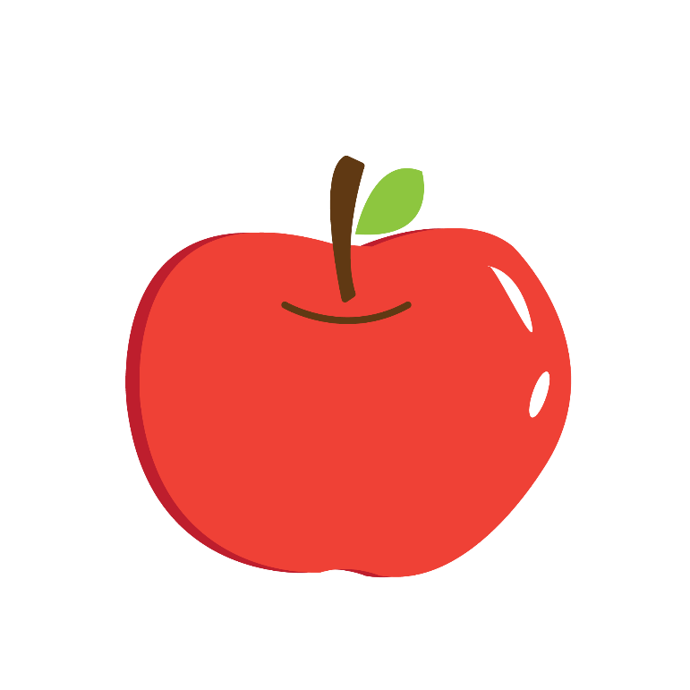
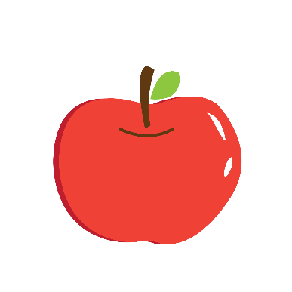
dà
大

Slide 3
xiǎo
小

Slide 4
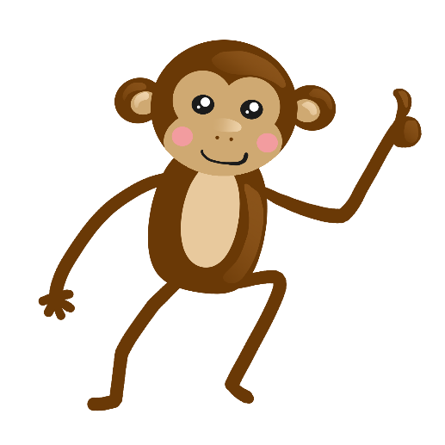
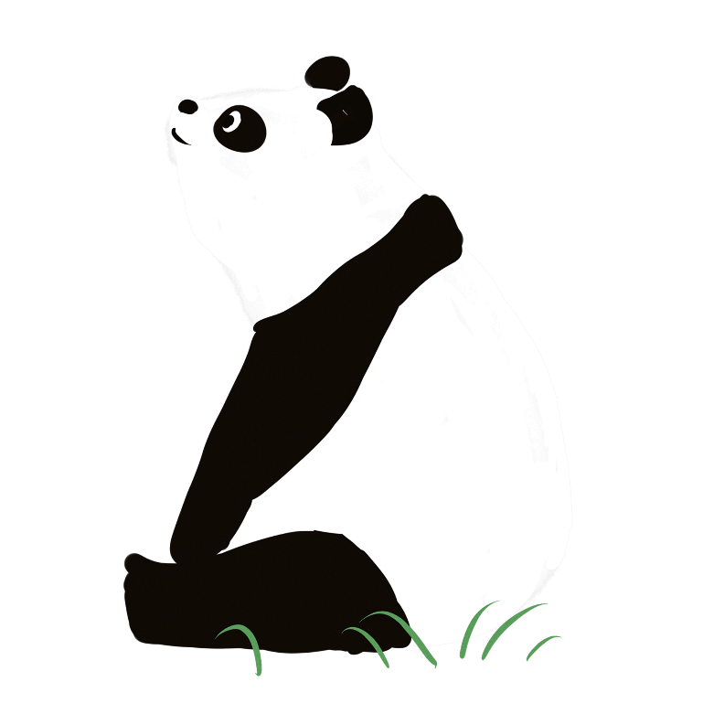
pànɡ
胖

Slide 5
shòu
瘦

Slide 6
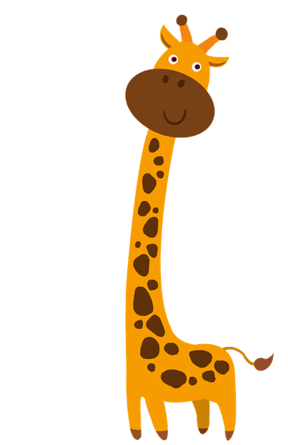
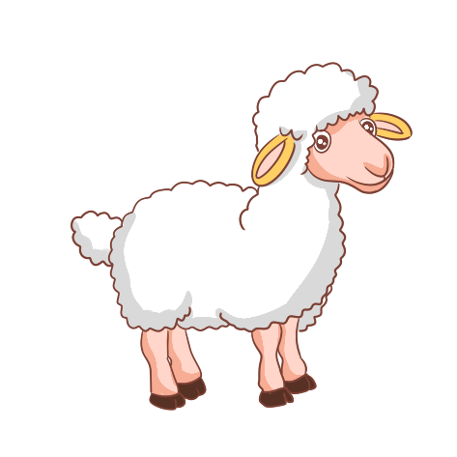
ɡāo
高

Slide 7
ǎi
矮

Slide 8
qīnɡ
轻

Slide 9
zhònɡ
重

Slide 10
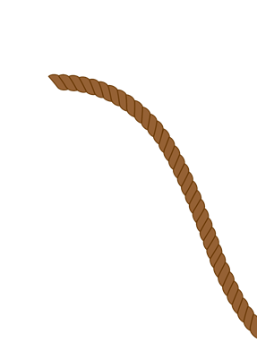
chánɡ
长

Slide 11
duǎn
短

Slide 12
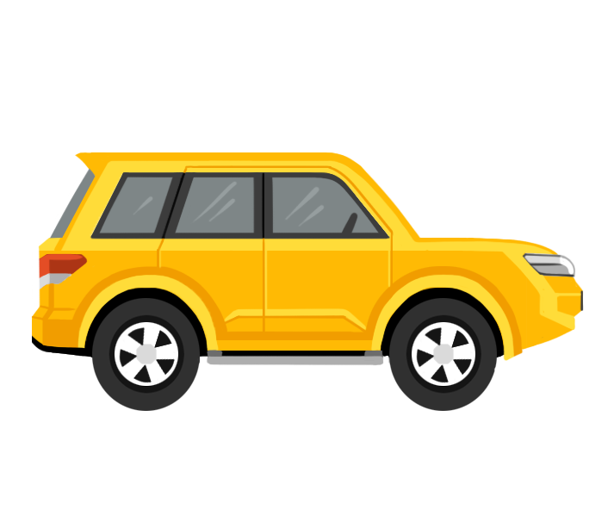
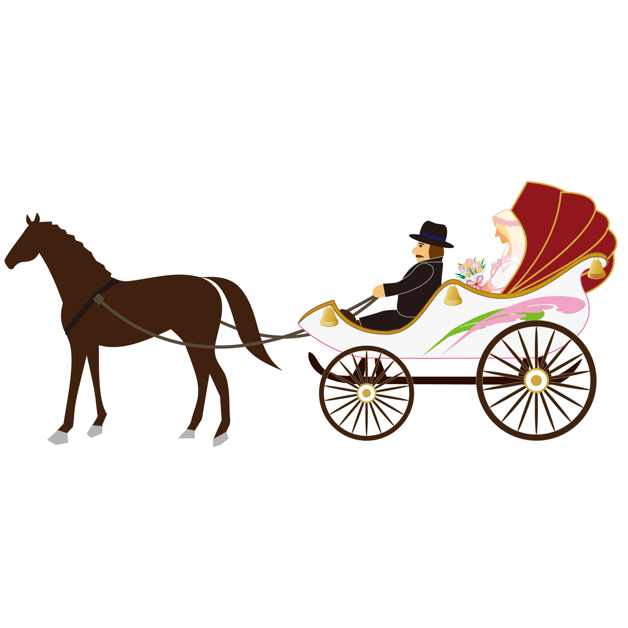
kuài
快

Slide 13
màn
慢

Slide 14
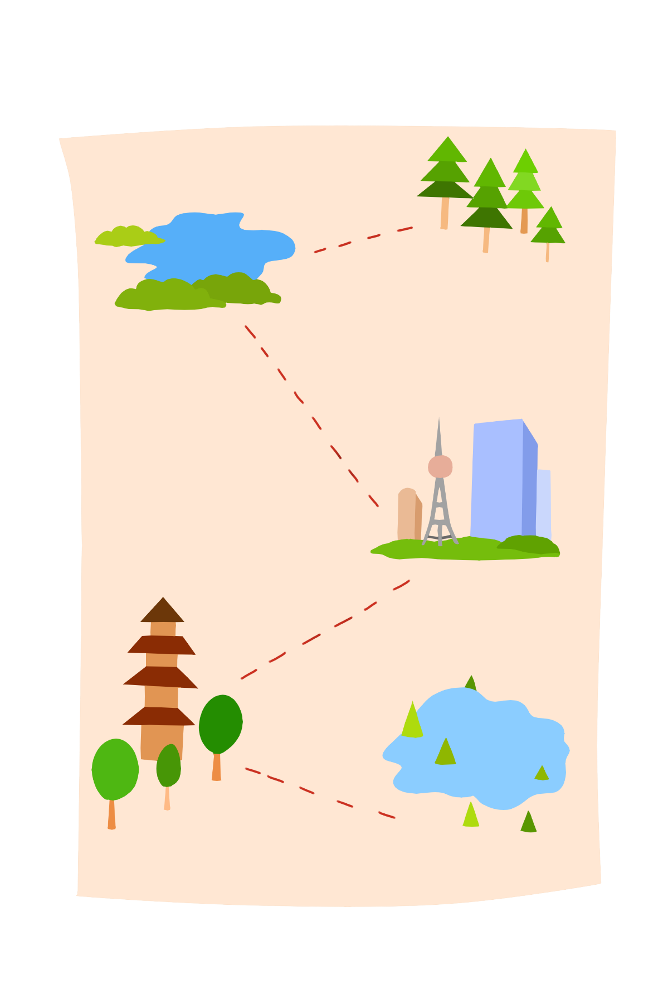
yuǎn
远

Slide 15
jìn
近

Slide 16
找反义词
1. 请学生根据给出的词语找到它的反义词；
2.点击词语，如果选择正确，被磁铁吸住，然后点击箭头到
下一页；
3.如果选择错误，则不能被磁铁吸住，重新选择。
GO

Slide 17
慢
瘦
长
短
重
矮
小
近

Slide 18
慢
瘦
大
重
矮
小
近

Slide 19
慢
胖
瘦
重
矮
近

Slide 20
高
慢
重
矮
近

Slide 21
快
慢
重
近

Slide 22
远
重
近

Slide 23
轻
重

Slide 24
走迷宫
1.男孩不小心走进了一个迷宫，只有回答完所有的问题，出口的大门才会打开，男孩才能走出迷宫；
2.草丛里藏有提示，点击就会出现问题，如果选择正确，进入下一题；
3.如果选择错误，点击再想想，重新选择。
GO

Slide 26
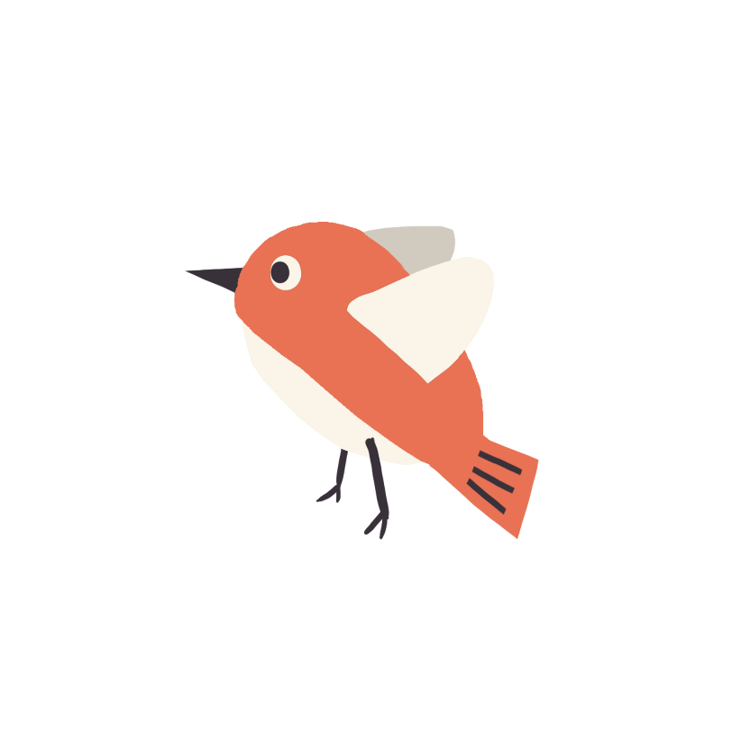
它的眼睛大大的。
v
v

Slide 27
再想想！

Slide 29
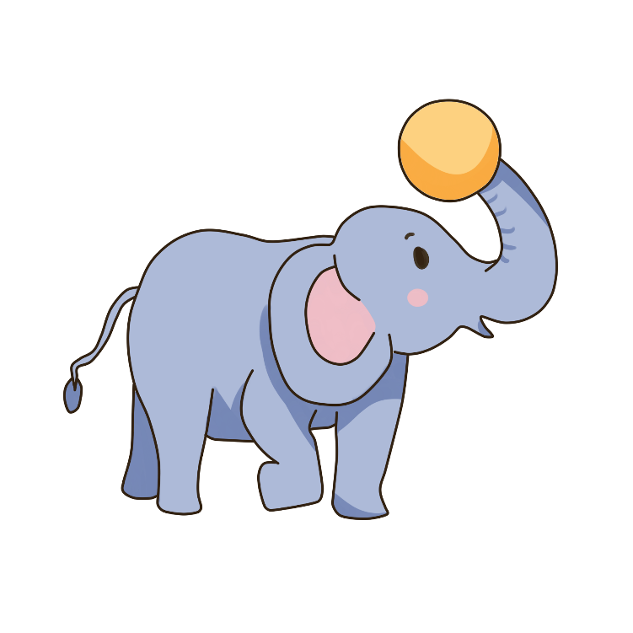
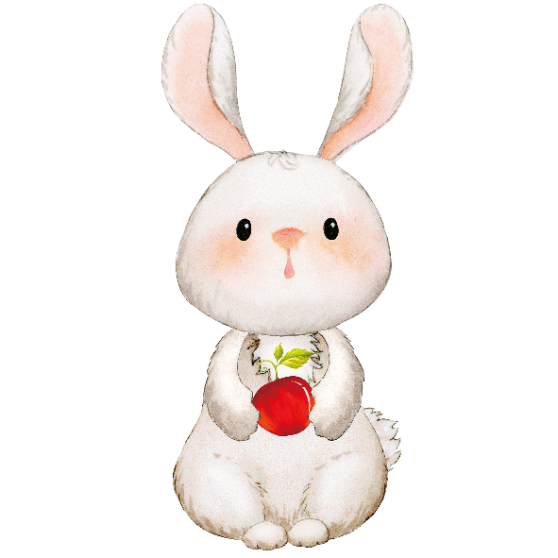
它的鼻子长长的。
v
v

Slide 30
再想想！

Slide 32
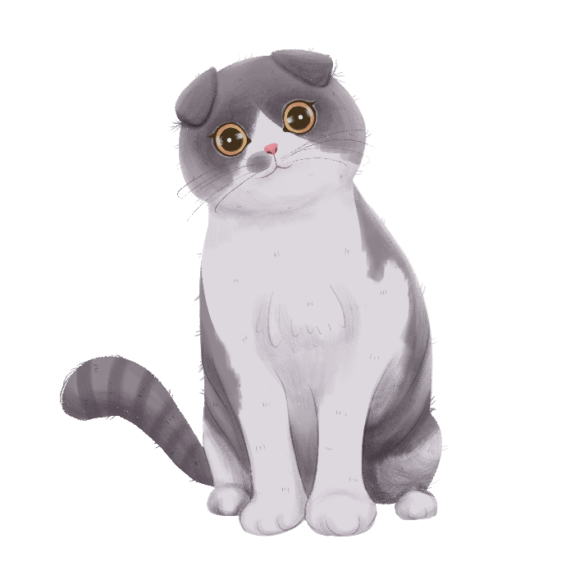
那只小猫胖胖的。
v
v

Slide 33
再想想！

Slide 35
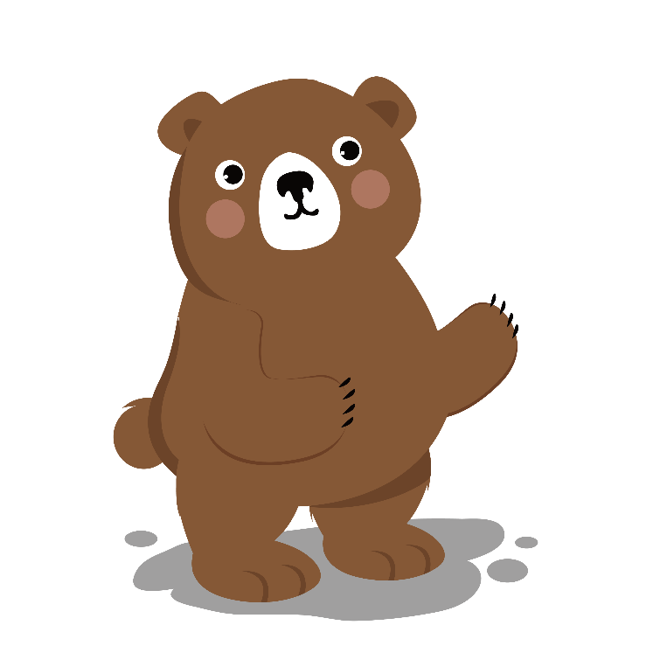
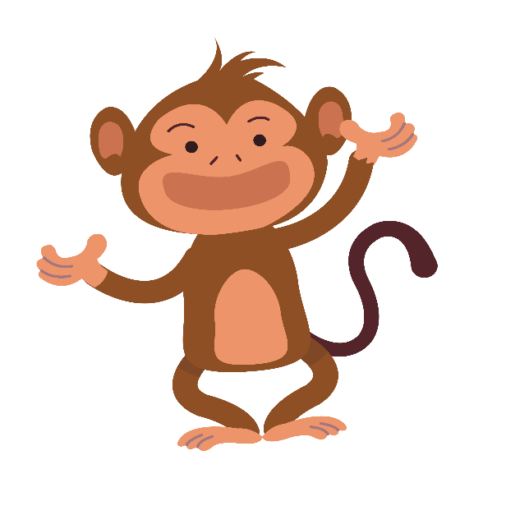
那只小猴子瘦瘦的。
v
v

Slide 36
再想想！

Slide 38
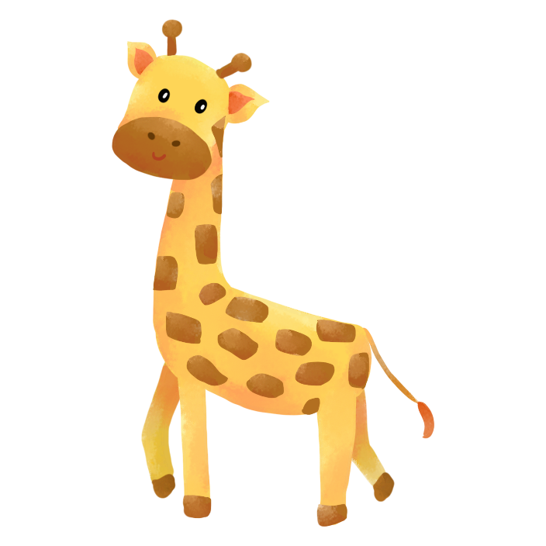
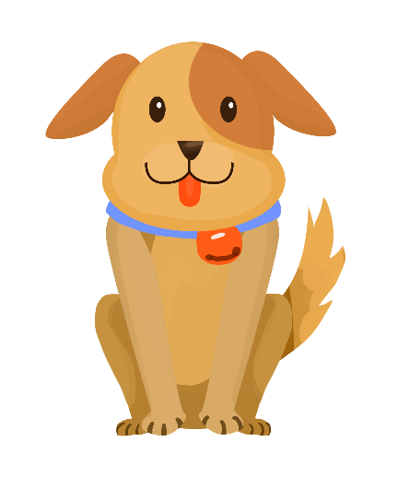
它的个子很高。
v
v

Slide 39
再想想！

Slide 41
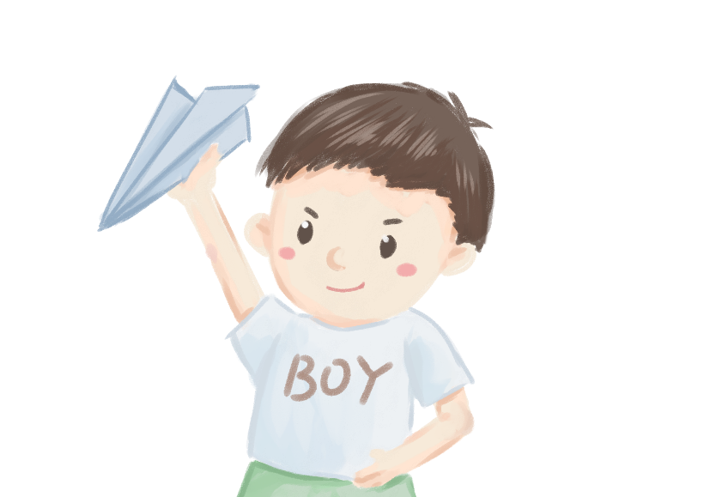
他的头发短短的。
v
v

Slide 42
再想想！

Slide 44
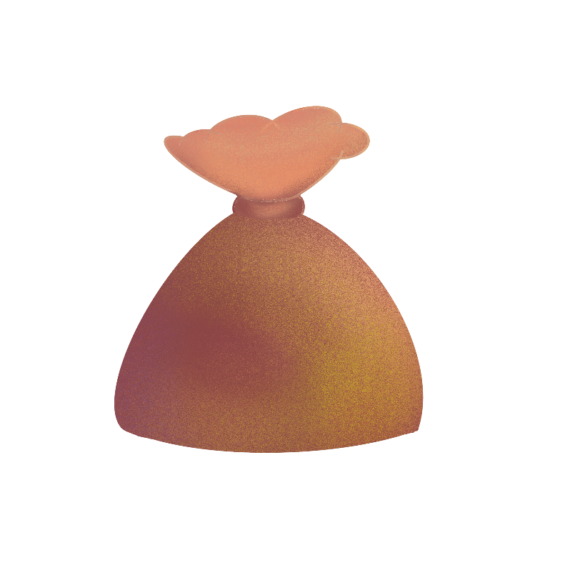
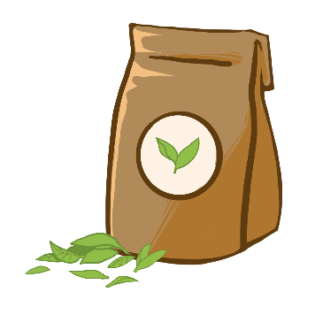
东西很重。
v
v

Slide 45
再想想！

Slide 47
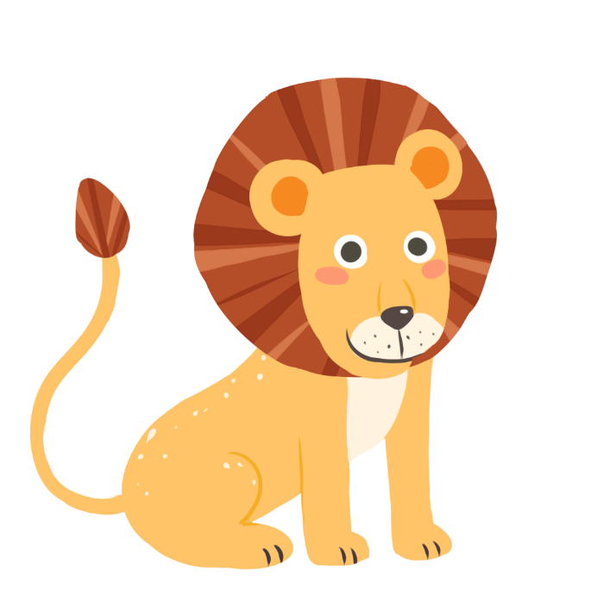
它跑得很快。
v
v

Slide 48
再想想！

Slide 50
我家离学校不远。
v
v
500m
8000m

Slide 51
再想想！

Slide 52
成功

